Slide 1
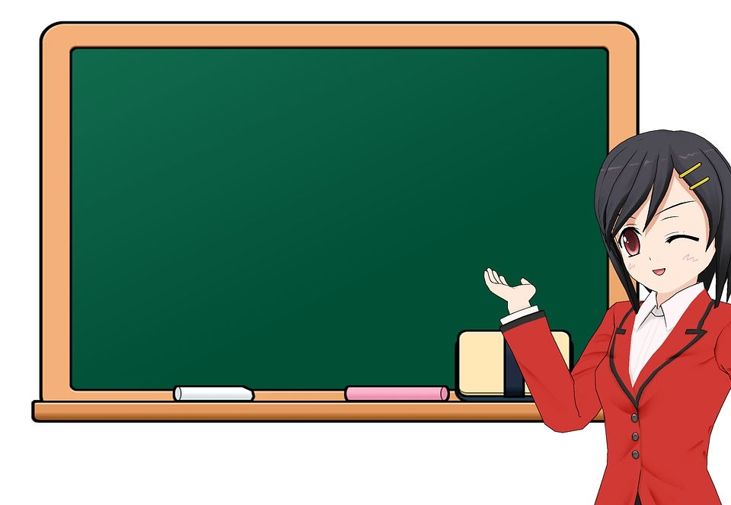
四
下
数
学
5.3 三角形边的关系
讲师：PPT818

Slide 2
目
录
1
温故知新
CONTENTS
2
新知探究
3
课堂练习
4
课堂小结

Slide 3
温故知新
03
1
学而时习之，不亦说乎

Slide 4
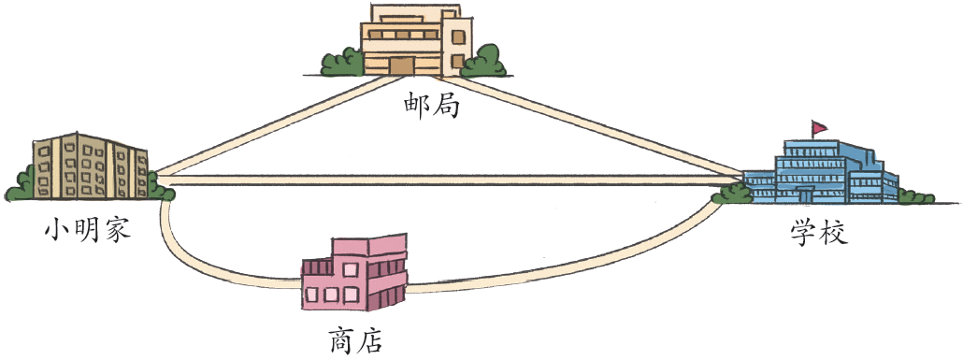
温故知新

Slide 5
新知探究
03
2
学，然后知不足。

Slide 6
新知探究
思考:小明上学走哪条路最近？
中间的路最近。

Slide 7
新知探究
讨论:为什么走中间的路最近，你能想办法证明一下吗？
通过测量、比一比，发现走中间的路最近。

Slide 8
新知探究
思考:通过活动，你能得出什么结论？
两点间所有连线中线段最短，这条线段的长度叫做两点间的距离。

Slide 9
新知探究
小组活动:尝试用每组纸条摆三角形，并展示你的成果。
剪出下面4组纸条（单位：cm）
（1）6、7、8。 （2）4、5、9。
（3）3、6、10。 （4）8、11、11。

Slide 10
新知探究
讨论:你发现了什么问题？为什么会出现这个问题？
6
4
（1）
（2）
6
7
7
5
9
8
4
5
8
9
3
8
（3）
（4）
6
8
11
11
3
6
11
10
11
10
并不是任意三个纸条都能拼成一个三角形。

Slide 11
新知探究
思考:观察下面四组纸条，说一说需要满足什么条件才能拼成三角形?
6
4
（1）
（2）
6
7
7
5
6+7＞8
4+5=9
√
×
9
8
4
5
8
9
3
8
（3）
（4）
11
6
8
11
3+6＜10
8+11＞11
×
3
6
√
11
10
11
10

Slide 12
新知探究
思考:观察下面四组纸条，说一说需要满足什么条件才能拼成三角形?
三角形任意两边的和大于第三边。
6
8
（1）
（4）
7
11
8
11
验证:算算试试，是不是任意两边之和都大于第三边？

Slide 13
新知探究
（1）两点间线段长度小于曲线长度。
（2）三角形中两边的和大于第三边。

Slide 14
课堂练习
03
3
纸上得来终觉浅,绝知此事要躬行

Slide 15
课堂练习
（1）
（2）
（3）
（4）
√
（ ）
（ ）
（ ）
（ ）
√

Slide 16
课堂练习
2+5>6
2+6>6

Slide 17
课堂练习
5+6>6
6+6>6

Slide 18
课堂小结
03
4
学而不思则惘，思而不学则殆

Slide 19
课堂小结
知识小结
两点间所有连线中线段最短，这条线段的长度叫做两点间的距离。

Slide 20
课堂小结
知识小结
6
4
（1）
（2）
6
7
7
5
√
×
9
8
4
5
8
9
3
8
（3）
（4）
6
8
11
11
×
√
3
6
11
10
11
10
三角形任意两边的和大于第三边。

Slide 21
四
下
数
学
感谢各位的仔细聆听
讲师：PPT818

